Slide 1

《数据库系统概论》
第7章 视图和索引

Slide 2
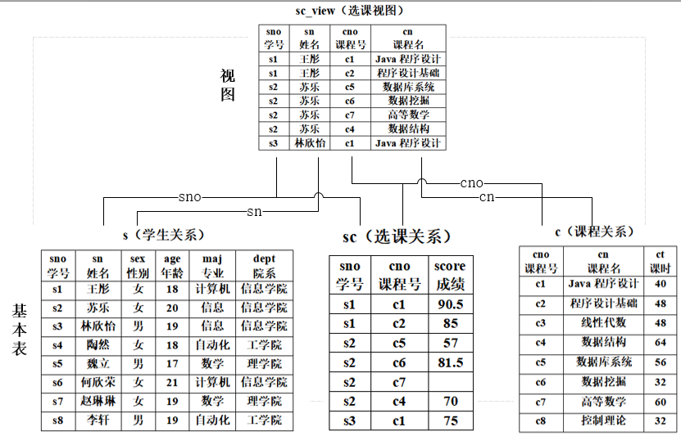
主要内容
01
视图
View
OPTION
02
MySQL视图管理
MySQL View
OPTION
03
Index
索引
OPTION
04
MySQL索引管理
MySQL Index
OPTION

Slide 3
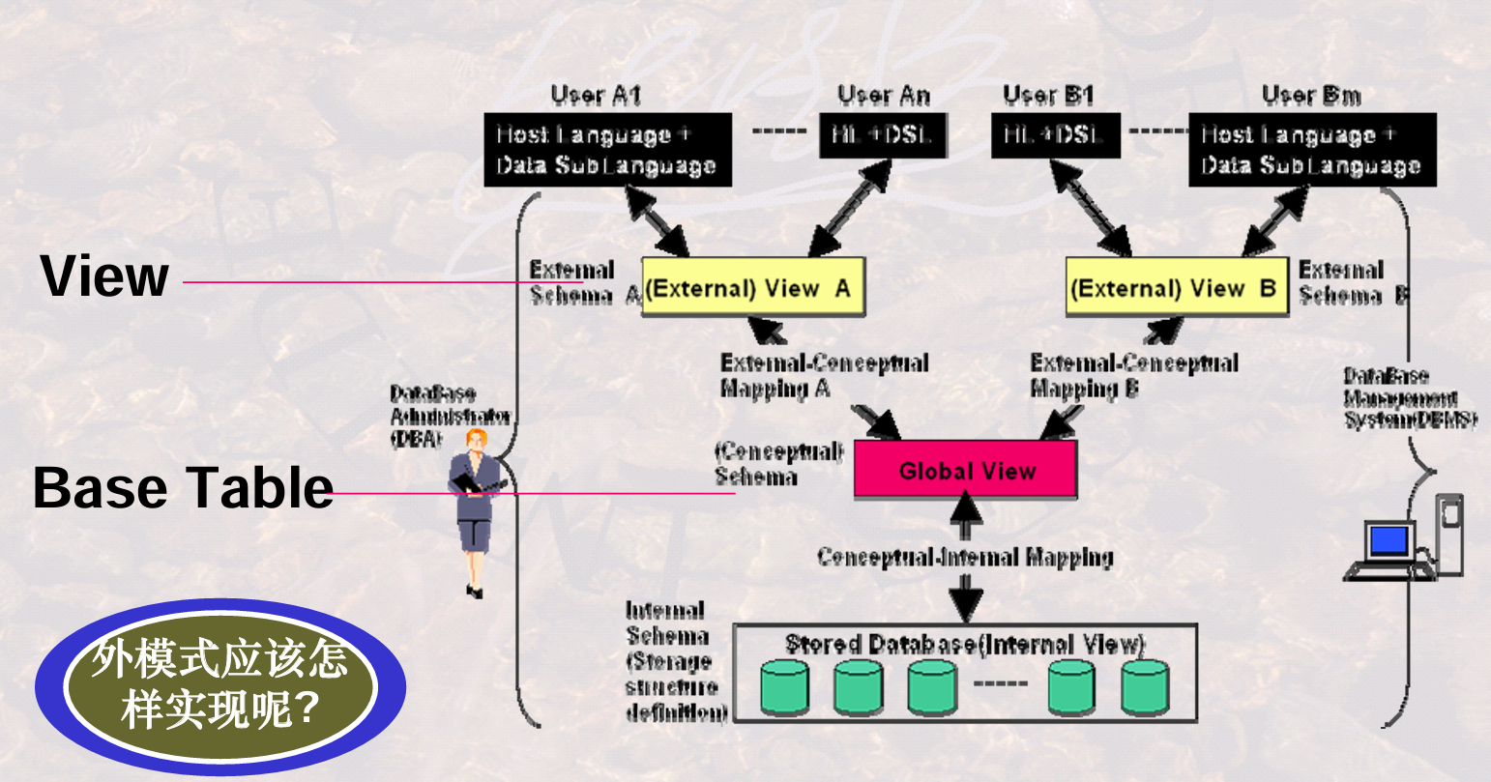
回顾：三级模式两层映像结构
对应概念模式的数据在SQL中被称为基本表(Table)
对应外模式的数据称为视图(View)
视图不仅包含外模式，
而且包含其E-C映像。

Slide 4
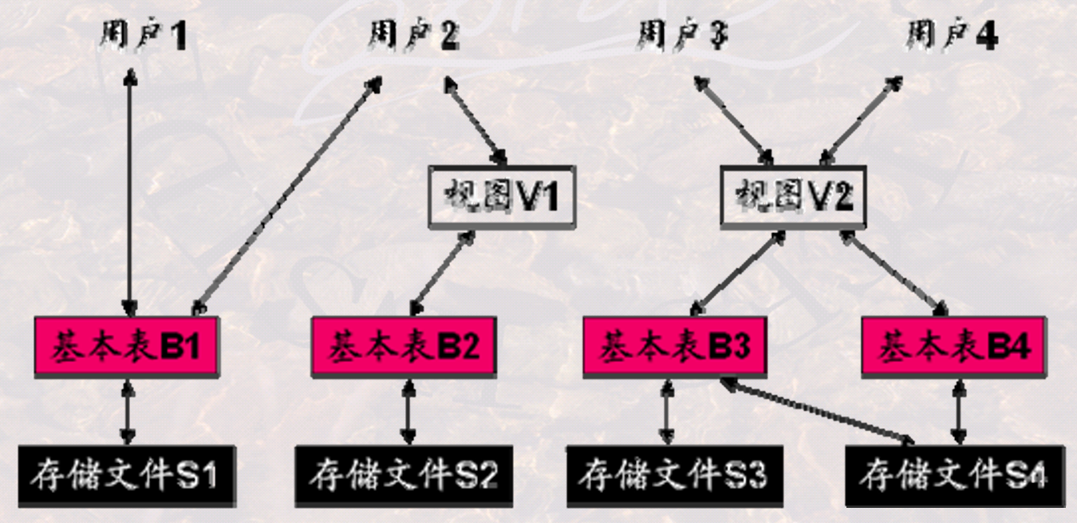
SQL数据库结构
基本表是实际存储于存储文件中的表，基本表中的数据是需要存储的
视图在SQL中只存储其由基本表导出视图所需要的公式，即由基本表产生视图的映像信息，其数据并不存储，而是在运行过程中动态产生与维护的
对视图数据的更改最终要反映在对
基本表的更改上

Slide 5
7.1 视图
“先定义，再使用”
1. 视图定义
视图是在一个、多个基本表或视图基础上，通过查询语句定义的虚拟表格。
基本表
相似：
视图可用于SELECT语句中进行查询
VS
不同：
视图只存储定义语句，不存储其数据
当使用视图进行查询时，视图包含的数据才会临时生成。
视图

Slide 6
7.1 视图
“先定义，再使用”
1. 视图定义
视图是在一个、多个基本表或视图基础上，通过查询语句定义的虚拟表格。
建立视图
CREAT VIEW view_name [(列名[，列名] …)]
AS 子查询 [WITH CHECK OPTION];
子查询可以是任意的SELECT语句，是否可以含有ORDER BY子句和DISTINCT短语，则取决于具体系统的实现。
WITH CHECK OPTION表示对视图进行UPDATE，INSERT和DELETE操作时要保证更新、插入或删除的行满足视图定义中的谓词条件（即子查询中的条件表达式）。

Slide 7
7.1 视图
1. 视图定义-建立视图
视图是在一个、多个基本表或视图基础上，通过查询语句定义的虚拟表格。
组成视图的属性列名或者全部省略或者全部指定
全部省略:
由子查询中SELECT子句目标列中的诸字段组成
下列情况必须明确指定组成视图的所有列名:
①某个目标列不是单纯的属性名，而是聚集函数或列表达式
②多表连接时选出了几个同名列作为视图的字段
③需要在视图中为某个列启用新的更合适的名字

Slide 8
7.1 视图
1. 视图定义-建立视图
视图是在一个、多个基本表或视图基础上，通过查询语句定义的虚拟表格。
建立信息管理与信息系统专业学生的视图
CREATE VIEW IS_Student
AS
SELECT Sno,Sname,Ssex,Sbirthdate, Smajor
FROM Student
WHERE Smajor='信息管理与信息系统’;
省略视图IS_Student列名，表示由子查询中SELECT子句中的五个列名组成。
DBMS执行CREATE VIEW语句的结果只把视图的定义存入数据字典，并不执行其中的SELECT语句。
只有在对视图查询时，才按视图的定义从基本表中将数据查出。

Slide 9
7.1 视图
1. 视图定义-建立视图
视图是在一个、多个基本表或视图基础上，通过查询语句定义的虚拟表格。
建立信息管理与信息系统专业学生的视图，并要求进行插入、修改和删除操作时仍需保证该视图只有信息管理与信息系统专业的学生。
CREATE VIEW IS_Student
AS
SELECT Sno,Sname,Ssex,Sbirthdate, Smajor
FROM Student
WHERE Smajor='信息管理与信息系统'
WITH CHECK OPTION;

Slide 10
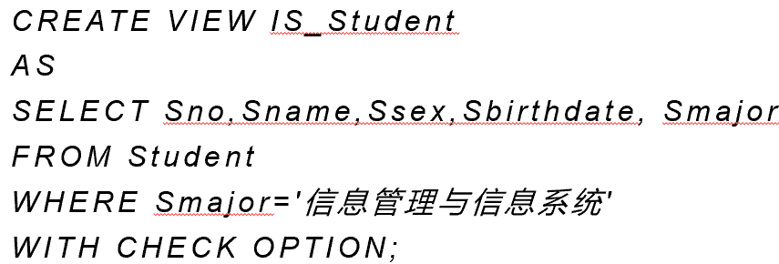
7.1 视图
1. 视图定义-建立视图
视图是在一个、多个基本表或视图基础上，通过查询语句定义的虚拟表格。
定义IS_Student视图时加了WITH CHECK OPTION子句，对该视图进行插入、修改和删除操作时，关系数据库管理系统会自动检查Smajor='信息管理与信息系统'的条件。
INSERT INTO IS_Student values ('20180010','贾明','男','2001-11-1','信息管理与信息系统’); 插入成功。
INSERT INTO IS_Student values (‘20180011’,‘王伟’,‘男’,‘2003-11-1’,‘计算机科学’);插入失败，不符合WITH CHECK OPTION条件
若一个视图是从单个基本表导出，并且只是去掉了基本表的某些行和某些列，但保留了主码，则称这类视图为行列子集视图。
IS_Student视图就是一个行列子集视图。

Slide 11
7.1 视图
1. 视图定义-建立视图
视图是在一个、多个基本表或视图基础上，通过查询语句定义的虚拟表格。
视图也可以建立在多个基本表上
建立信息管理与信息系统专业选修了81001号课程的学生的视图（包括学号、姓名、成绩属性）。
CREATE VIEW IS_C1(Sno,Sname,Grade)
AS
SELECT Student.Sno,Sname,Grade
FROM Student,SC
WHERE Smajor='信息管理与信息系统' AND
Student.Sno=SC.Sno AND SC.Cno='81001';

Slide 12
7.1 视图
1. 视图定义-建立视图
视图是在一个、多个基本表或视图基础上，通过查询语句定义的虚拟表格。
视图也可以建立在一个或多个已定义好的视图上，或建立在基本表与视图上
建立信息管理与信息系统专业选修了81001号课程且成绩在90分以上的学生的视图（包括学号、姓名、成绩属性） 。
CREATE VIEW IS_C2
AS
SELECT Sno,Sname,Grade
FROM IS_C1
WHERE Grade>=90;

Slide 13
7.1 视图
1. 视图定义-建立视图
视图是在一个、多个基本表或视图基础上，通过查询语句定义的虚拟表格。
带表达式的视图
将学生的学号、姓名、年龄定义为一个视图。
CREATE VIEW S_AGE(Sno,Sname,Sage)
AS
SELECT Sno,Sname,(extract(year from current_date)-extract(year from Sbirthdate) )
FROM Student;

Slide 14
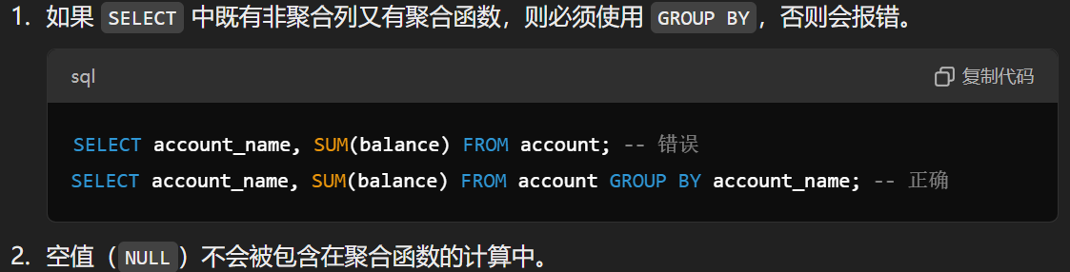
7.1 视图
1. 视图定义-建立视图
视图是在一个、多个基本表或视图基础上，通过查询语句定义的虚拟表格。
分组视图
将学生的学号及平均成绩定义为一个视图。
CREATE VIEW S_GradeAVG(Sno,Gavg)
AS
SELECT Sno,AVG(Grade)
FROM SC
GROUP BY Sno;

Slide 15
7.1 视图
1. 视图定义-建立视图
视图是在一个、多个基本表或视图基础上，通过查询语句定义的虚拟表格。
分组视图
将Student表中所有女生记录定义为一个视图。
CREATE VIEW F_Student(Fsno,Fname,Fsex,Fbirthdate,Fmajor)
AS
SELECT *
FROM Student
WHERE Ssex='女';
缺点：
修改基表Student的结构后，Student表与F_Student视图的映象关系被破坏，导致该视图不能正确工作

Slide 16
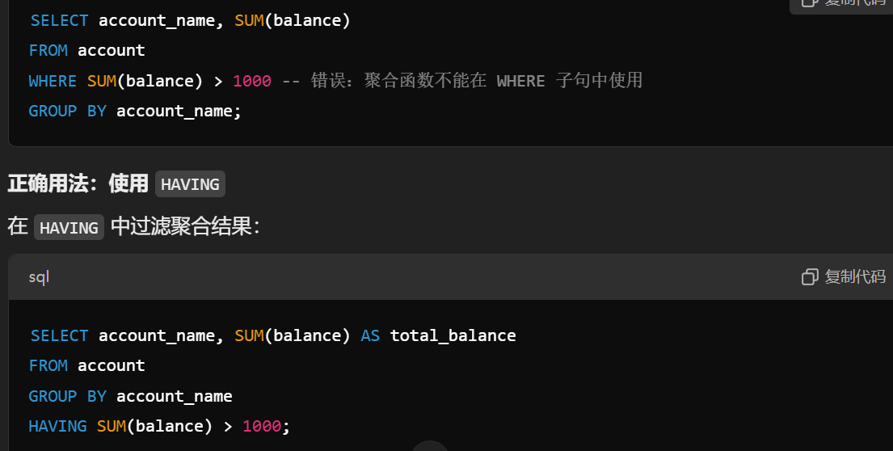

Slide 17
7.1 视图
1. 视图定义-删除视图
视图是在一个、多个基本表或视图基础上，通过查询语句定义的虚拟表格。
删除视图
DROP VIEW <视图名>[CASCADE];
视图定义从数据字典中删除
如果该视图上还导出了其他视图，使用CASCADE级联删除语句，把该视图和由它导出的所有视图一起删除
删除基表时，由该基表导出的所有视图定义都必须显式地使用DROP VIEW语句删除

Slide 18
7.1 视图
1. 视图定义-删除视图
视图是在一个、多个基本表或视图基础上，通过查询语句定义的虚拟表格。
删除视图S_AGE和视图IS_C1：
DROP VIEW S_AGE; /*成功执行*/
DROP VIEW IS_C1; /*报告错误*/
执行DROP VIEW IS_C1语句时，由于IS_C1视图上还导出了IS_C2视图，所以该语句执行时会报告错误：视图 IS_C2依赖于视图IS_C1。
如果导出视图也确定可以删除，则使用级联删除语句：
DROP VIEW IS_C1 CASCADE;
执行此语句不仅删除了IS_C1视图，还级联删除了由它导出的IS_C2视图

Slide 19
7.1 视图
2. 查询视图
视图是在一个、多个基本表或视图基础上，通过查询语句定义的虚拟表格。
用户角度：查询视图与查询基本表相同
关系数据库管理系统实现视图查询的方法
视图消解法（View Resolution）
进行有效性检查
转换成等价的对基本表的查询
执行修正后的查询

Slide 20
7.1 视图
2. 查询视图
视图是在一个、多个基本表或视图基础上，通过查询语句定义的虚拟表格。
在信息管理与信息系统专业学生的视图中，找出年龄小于等于20岁的学生（包括学生的学号和出生日期）
SELECT Sno, Sbirthdate
FROM IS_Student
WHERE (extract(year from current_date)-extract(year from Sbirthdate) )<=20;

Slide 21
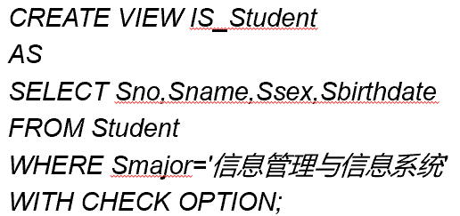
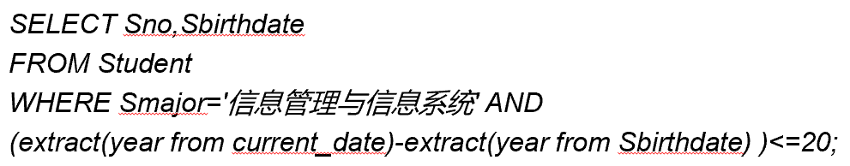
7.1 视图
2. 查询视图
视图是在一个、多个基本表或视图基础上，通过查询语句定义的虚拟表格。
视图消解：
1.先找到视图IS_Student的定义
2.进行视图消解，转换后的查询语句为：

Slide 22
7.1 视图
2. 查询视图
视图是在一个、多个基本表或视图基础上，通过查询语句定义的虚拟表格。
查询选修了81001号课程的信息管理与信息系统专业学生。
SELECT IS_Student.Sno,Sname
FROM IS_Student,SC
WHERE IS_Student.Sno=SC.Sno AND SC.Cno='81001’;
关系数据库管理系统先从数据字典中取出视图IS_Student的定义，然后进行视图消解，把上面查询转换为：

Slide 23
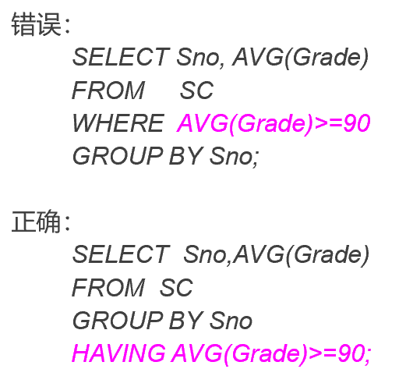
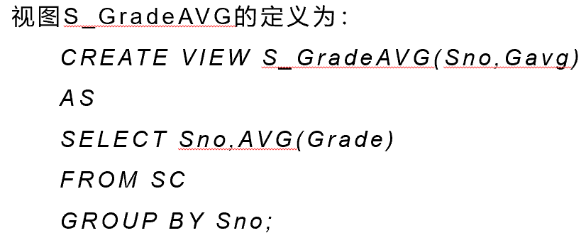
7.1 视图
2. 查询视图
视图是在一个、多个基本表或视图基础上，通过查询语句定义的虚拟表格。
视图消解法的局限
有些情况下，视图查询的转换不能直接进行，查询会出问题
在S_GradeAVG视图中查询平均成绩在90分以上的学生学号和平均成绩
SELECT *
FROM S_GradeAVG /*FROM 后面是视图S_GradeAVG*/
WHERE Gavg>=90;

Slide 24
7.1 视图
2. 查询视图
视图是在一个、多个基本表或视图基础上，通过查询语句定义的虚拟表格。
视图消解法的局限
有些情况下，视图查询的转换不能直接进行，查询会出问题
在S_GradeAVG视图中查询平均成绩在90分以上的学生学号和平均成绩
可用如下SQL语句完成：
SELECT *
FROM (SELECT Sno,AVG(Grade) /*子查询生成一个派生表S_GradeAVG*/
FROM SC
GROUP BY Sno ) AS S_GradeAVG(Sno, Gavg)
WHERE Gavg>=90;

Slide 25
7.1 视图
2. 查询视图
视图是在一个、多个基本表或视图基础上，通过查询语句定义的虚拟表格。
视图消解法的局限
有些情况下，视图查询的转换不能直接进行，查询会出问题
对视图查询与基于派生表查询的区别
视图一旦定义，将保存在数据字典，之后的所有查询都可以直接引用该视图
派生表只是在语句执行时临时定义，语句执行后该派生表定义即被删除

Slide 26
7.1 视图
3. 更新视图
通过视图来插入（INSERT）、删除（DELETE）和修改（UPDATE）数据。
视图的更新操作通过视图消解，转换为对基本表的更新操作
为防止用户有意无意地对不属于视图范围内的基本表数据进行操作，可在定义视图时加上WITH CHECK OPTION子句
在视图上增、删、改数据时，关系数据库管理系统会检查视图定义中的条件，若不满足条件则拒绝执行该操作

Slide 27
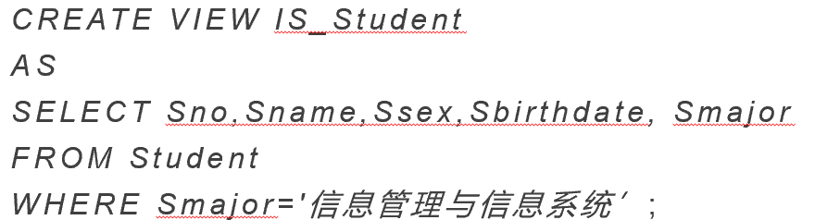
7.1 视图
3. 更新视图
将信息管理与信息系统专业学生视图IS_Student中学号为“20180005”的学生姓名改为“刘新奇”。
UPDATE IS_Student
SET Sname=‘刘新奇'
WHERE Sno='20180005';
视图消解后，对视图IS_Student的更新语句就转换为对基本表Student的更新：
UPDATE Student
SET Sname=‘刘新奇'
WHERE Sno='20180005' AND Smajor='信息管理与信息系统';

Slide 28
7.1 视图
3. 更新视图
向信息管理与信息系统专业学生视图IS_Student中插入一个新的学生记录(20180207，赵新，男，2001-7-19)
INSERT INTO IS_Student
VALUES('20180207','赵新','男','2001-7-19','信息管理与信息系统’);
转换为对基本表的更新：
INSERT INTO Student(Sno,Sname,Ssex,Sbirthdate,Smajor)
VALUES('20180207','赵新','男','2001-7-19,'信息管理与信息系统’ );
系统自动将'信息管理与信息系统'放入VALUES子句中

Slide 29
7.1 视图
3. 更新视图
删除信息管理与信息系统专业学生视图IS_Student中学号为“20180207”的记录。
DELETE FROM IS_Student
WHERE Sno='20180207’;
转换为对基本表的更新：
DELETE FROM Student
WHERE Sno='20180207' AND Smajor='信息管理与信息系统';

Slide 30
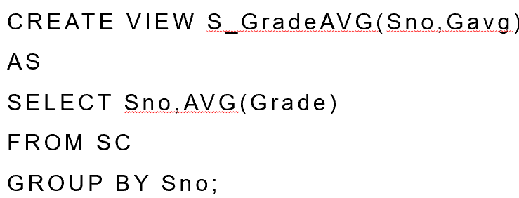
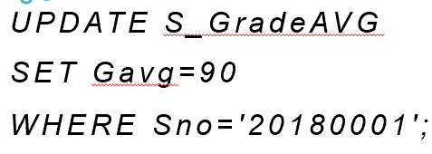
7.1 视图
3. 更新视图
有些视图的更新不能唯一地有意义地转换成对相应基本表的更新。
并不是所有的视图都是可更新的
视图S_GradeAVG是由学号和平均成绩两个属性列组成的，平均成绩是由Student表中对元组分组后计算平均值得来
对视图的更新是无法转换成对基本表SC的更新，因为系统无法修改各科成绩，使20180001学生平均成绩成为90
如果想把视图S_GradeAVG中学号为“20180001”学生的平均成绩改成90分

Slide 31
7.1 视图
3. 更新视图
并不是所有的视图都是可更新的
一般地，行列子集视图是可更新的
除行列子集视图外，有些视图理论上是可更新的，还有些视图从理论上就是不可更新的
不可更新的视图与不允许更新的视图不同
前者指理论上已证明是不可更新视图
后者指实际系统中不支持其更新，但它本身有可能是可更新的视图

Slide 32
7.1 视图
4. 视图的作用
视图能够对机密数据提供安全保护
视图对重构数据库提供了
一定程度的逻辑独立性
视图使用户能以多种角度看待同一数据
视图能够简化用户的操作

Slide 33
7.1 视图
4. 视图的作用
(1)视图能够对机密数据提供安全保护
对不同的用户定义不同的视图，使机密数据不出现在不应看到这些数据的用户视图上
自动提供了对机密数据的安全保护功能
例如，Student表涉及全校30个院系的学生数据
可以在其上定义30个视图
每个视图只包含一个院系的学生数据
只允许每个院系的主任查询和修改本院系的学生视图

Slide 34
7.1 视图
4. 视图的作用
(2)视图对重构数据库提供了一定程度的逻辑独立性
数据的逻辑独立性是指当数据库重构造时，如增加新的关系或对原有关系增加新的字段等，用户的应用程序不会受影响
数据库重构：学生关系Student(Sno,Sname,Ssex,Sbirthdate,Smajor)
“垂直”地分成两个基本表：
SX(Sno,Sname,Sbirthdate)
SY(Sno,Ssex,Smajor)

Slide 35
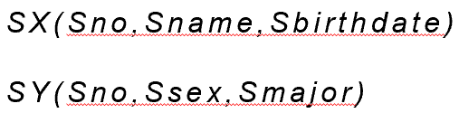
7.1 视图
4. 视图的作用
(2)视图对重构数据库提供了一定程度的逻辑独立性
通过建立一个视图Student：
CREATE VIEW Student(Sno,Sname,Ssex,Sbirthdate,Smajor)
AS
SELECT SX.Sno,SX.Sname,SY.Ssex,SX.Sbirthdate,SY.Smajor
FROM SX,SY
WHERE SX.Sno=SY.Sno;
使用户的外模式保持不变，用户的应用程序通过视图仍然能够查找数据
视图只能在一定程度上提供数据的逻辑独立性
对视图的更新是有条件的，因此应用程序中修改数据的语句可能仍会因基本表结构的改变而相应修改

Slide 36
7.1 视图
4. 视图的作用
(3)视图能够简化用户的操作
当视图中数据不是直接来自基本表时，定义视图能够简化用户的操作
基于多张表连接形成的视图
基于复杂嵌套查询的视图
含导出属性的视图

Slide 37
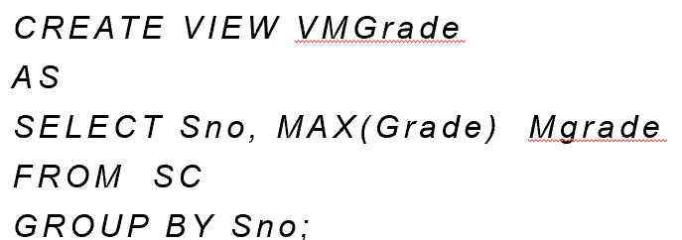
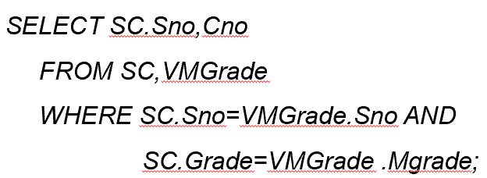
7.1 视图
4. 视图的作用
(3)视图能够简化用户的操作
适当的利用视图可以更清晰的表达查询
经常查询“对每个同学找出他获得最高成绩的课程号”
可以先定义一个视图，求出每个同学获得的最高成绩
然后用如下的查询语句完成查询：

Slide 38
7.1 视图
4. 视图的作用
(4)视图使用户能以多种角度看待同一数据
视图机制能使不同用户以不同方式看待同一数据，适应数据库共享的需要
希望了解学生的平均成绩，学生的最高成绩和最低成绩，都可以在基本表SC上定义自己感兴趣的视图，直接对这些视图查询

Slide 39
主要内容
01
视图
View
OPTION
02
MySQL视图管理
MySQL View
OPTION
03
Index
索引
OPTION
04
MySQL索引管理
MySQL Index
OPTION

Slide 40
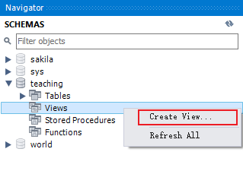
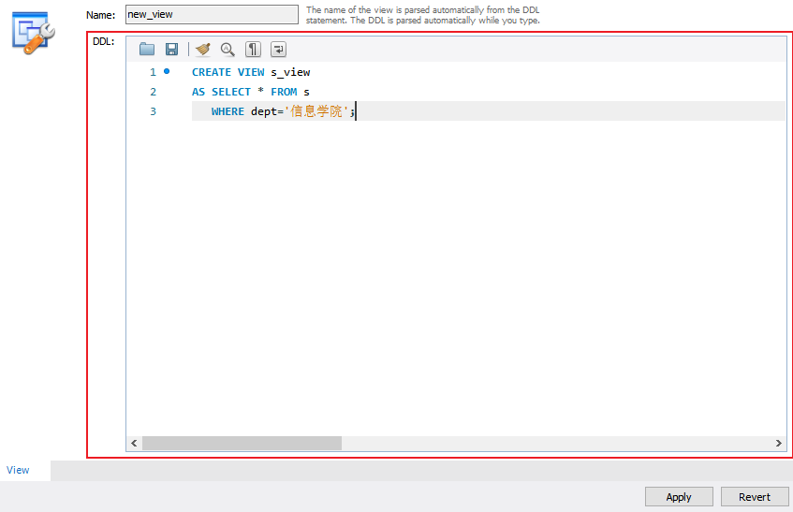
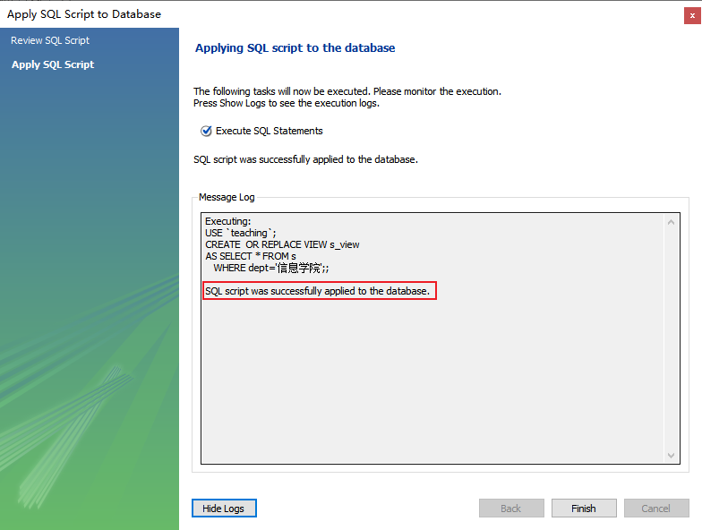
7.2 MySQL视图管理
1. 使用MySQL Workbench创建视图
1、可在Navigator窗格的Schema选项卡下，右键点击视图所在数据库的Views节点，从菜单中选择Create View选项。
2、将创建视图语句输入到右侧DDL后的文本框中。Name文本框的内容会按照输入语句自动调整。语句检查无误后，点击Apply按钮提交语句。

Slide 41
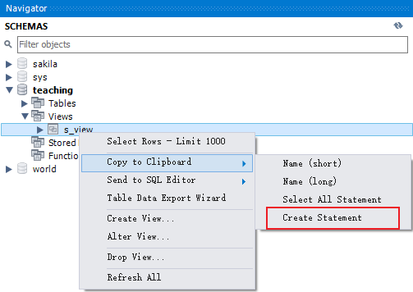
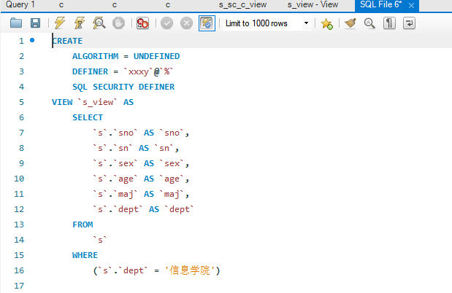
7.2 MySQL视图管理
2. 查看视图的定义
使用MySQL Workbench查看视图的定义信息
1、在Navigator窗格的Schema选项卡下，展开视图所在Views节点，右键点击查看定义信息的视图名称，从弹出菜单中选择Copy To Clipboard（粘贴到剪切板）选项.
2、然后再选择Create Statement（创建语句）选项，将视图语句粘贴到剪切板上。

Slide 42
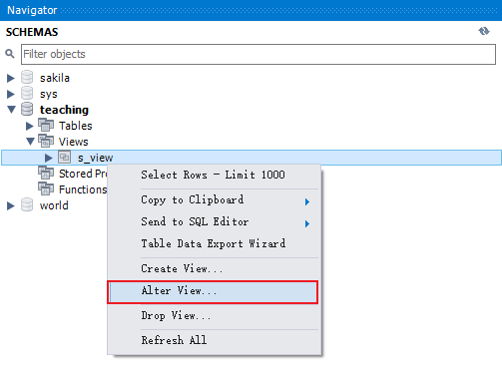
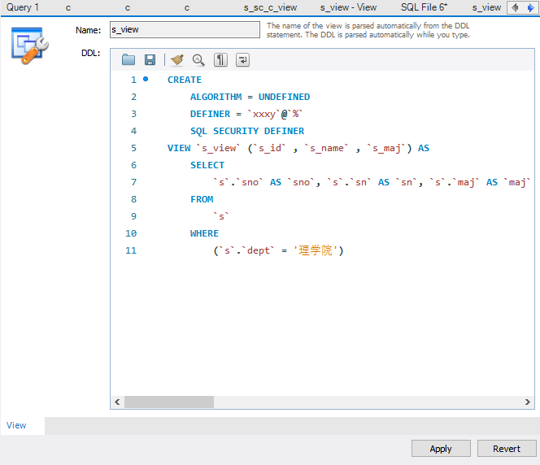
7.2 MySQL视图管理
3. 修改视图的定义
使用MySQL Workbench修改视图的定义
1、在Navigator窗格的Schema选项卡下，右键点击视图所在数据库的Views节点，右键点击需要修改的视图名称，从弹出菜单中选择Alter View选项.
2、在Workbench右侧的SQL脚本编辑器中会出现当前视图的定义语句，修改该视图的定义并点击Apply按钮即可提交修改后的视图定义。

Slide 43
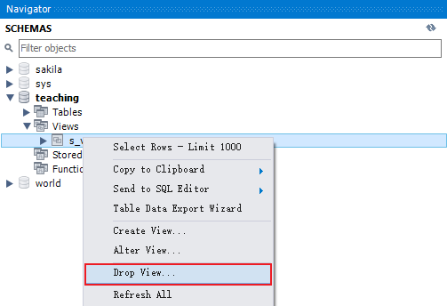
7.2 MySQL视图管理
4. 删除视图
在Navigator窗格的Schema选项卡下，展开视图所在Views节点，右键点击需要删除的视图名称，从弹出菜单中选择Drop View选项.

Slide 44
7.2 MySQL视图管理
5. 更新视图的数据的限制
注意：
视图字段列表或查询语句中包含了聚合函数。
视图字段列表或查询语句是通过表达式或计算得到的。
视图定义语句中包含DISTINCT关键字或GROUP BY、ORDER BY、HAVING子句。
视图定义的查询语句中使用了集合查询UNION或UNION ALL。
视图的列来自于查询语句中子查询的列。
创建视图时ALGORITHM为TEMPTABLE类型。
视图依赖于其他不可更新视图建立。

Slide 45
主要内容
01
视图
View
OPTION
02
MySQL视图管理
MySQL View
OPTION
03
Index
索引
OPTION
04
MySQL索引管理
MySQL Index
OPTION

Slide 46

7.3 索引
１. 索引的作用
在很多数据库系统数据库读取的次数多于数据库写的次数
索引采用键值对的数据结构，加快检索速度
如何优化数据库读取数据效率是数据库优化的主要工作之一
如果把数据库看做字典，可以将索引的键看做是字典的拼音，值为该拼音所在的第一个汉字的位置，借助拼音检索可以缩小目标汉字查找范围，避免逐页查找。
索引是一种以空间代价提升时间效率的方法。
索引一旦创建，将由MySQL自动管理和维护，索引的维护需要消耗计算资源和存储资源，如何设计索引，是提升数据库使用效率的关键。

Slide 47
7.3 索引
２. 索引的类型
可以从多种角度对索引进行分类：
根据索引涉及列数进行分类
根据索引特征进行分类
02
01
单列索引、复合索引
普通索引、唯一索引、主键索引、全文索引和空间索引
04
根据索引与数据物理存储关系进行分类
03
根据索引存储方式进行分类
聚集型索引、非聚集型索引
B-Tree索引、Hash索引

Slide 48
7.3 索引
３. 索引的设置原则
严格限制同一个表或视图上的索引数量。索引增多将会严重影响INSERT、UPDATE和DELETE语句的执行性能。对于表中使用频度较低或者不再使用的索引，需及时删除。
对于重复值较多的列，不建议建立索引。
对排序、分组或者表连接涉及的字段建立索引，可提升数据检索效率。
对视图建立索引将提升使用视图的检索效率。
注意唯一索引和全文对于NULL的处理方式。

Slide 49
主要内容
01
视图
View
OPTION
02
MySQL视图管理
MySQL View
OPTION
03
Index
索引
OPTION
04
MySQL索引管理
MySQL Index
OPTION

Slide 50
7.4 MySQL索引管理
１. 索引的创建
使用CREATE INDEX语句创建索引
CREATE [UNIQUE | FULLTEXT | SPATIAL] INDEX 索引名称
ON 表名称(字段名称[(索引字符长度) [ASC | DESC]][,...]);
UNIQUE | FULLTEXT | SPATIAL为可选参数，用于指明索引类型。
ON关键字指明索引针对的表。
ASC和DESC表明索引的排序方式。
当字段名称[(索引字符长度) [ASC | DESC]]只有一项时，将建立单列索引。当字段名称[(索引字符长度) [ASC | DESC]]有多项时，将建立复合索引。

Slide 51
7.４ MySQL索引管理
１. 索引的创建
为学生表s的姓名字段（sn）建立普通索引s_name_index，索引针对sn的前6个字节且以降序方式排列
例子
CREATE INDEX s_name_index
ON s(sn(6) DESC);
为课程表c的课程名（cn）和学时（ct）字段建立复合唯一索引c_cn_ct_index。
例子
CREATE UNIQUE INDEX c_cn_ct_index
ON c(cn,ct);

Slide 52
7.4 MySQL索引管理
１. 索引的创建
创建表格时直接附带创建索引
CREATE TABLE 表名(
属性名1 数据类型 [列完整性约束],
...
属性名n 数据类型 [列完整性约束],
[表约束],
[UNIQUE | FULLTEXT | SPATIAL] INDEX | KEY [索引名1] (字段名称[(索引字符长度) [ASC | DESC]]),
...
[UNIQUE | FULLTEXT | SPATIAL] INDEX | KEY [索引名n] (字段名称[(索引字符长度) [ASC | DESC]])
);

Slide 53
7.４ MySQL索引管理
１. 索引的创建
创建教室表classroom，包含自增主键cid，教室编号crno（非空字符串），教室教学楼名称cbn（非空字符串）。创建classroom表时，附加由教室编号（crno）和教室名称（cbn）构成的普通唯一索引cn_cb_index。
CREATE TABLE classroom(
cid INT AUTO_INCREMENT,
crno VARCHAR(10) NOT NULL,
cbn VARCHAR(10) NOT NULL,
PRIMARY KEY(cid),
UNIQUE INDEX cn_cb_index(crno, cbn)
);
例子

Slide 54
7.4 MySQL索引管理
１. 索引的创建
通过ALTER TABLE 为已有表添加索引
ALTER TABLE 表名
ADD [UNIQUE | FULLTEXT | SPATIAL] INDEX | KEY [索引名1] (字段名称[(索引字符长度) [ASC | DESC]]),
...
ADD [UNIQUE | FULLTEXT | SPATIAL] INDEX | KEY [索引名n] (字段名称[(索引字符长度) [ASC | DESC]])；
为教师表t中的教师姓名（tn）添加索引tn_index，索引长度为6且使用降序排列。
例子
ALTER TABLE t
ADD INDEX tn_index(tn(6) DESC);

Slide 55
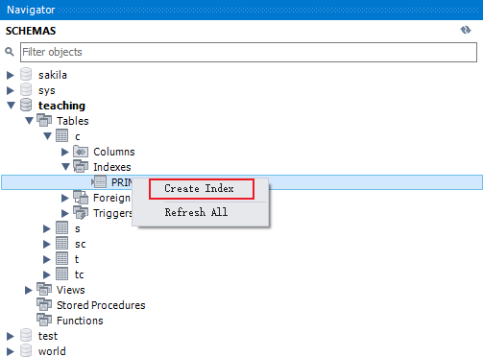
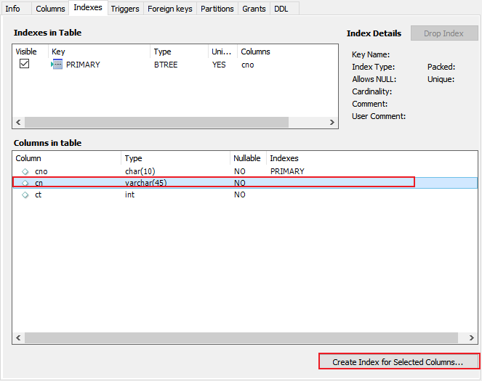
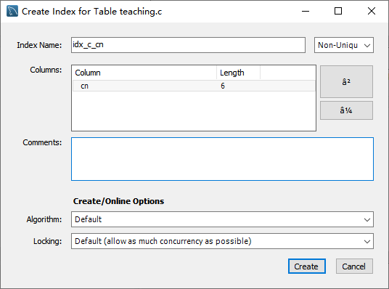
7.4 MySQL索引管理
１. 索引的创建
使用MySQL Workbench创建索引
在Navigator窗格的Schema选项卡下，展开Tables节点下索引所在表，右键Indexs下的PRIMARY节点，从弹出的右键菜单中，选择CREATE INDEX选项
在MySQL Workbench右侧窗口中，选择需要创建索引的列，然后点击Create Index For Selected Columns按钮，输入索引名称、索引字段的长度、索引类型、索引算法和并发锁管理策略等信息，

Slide 56
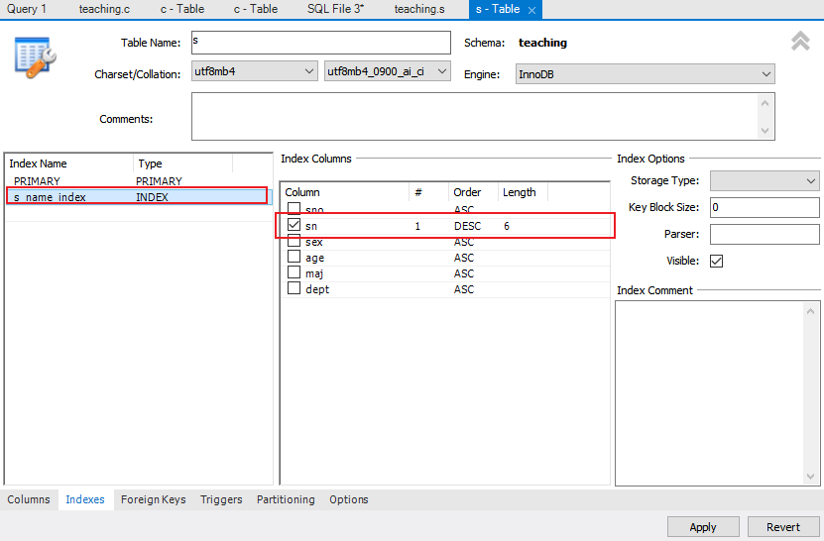
7.4 MySQL索引管理
２. 索引的查看
使用SHOW INDEX语句查看已有表或视图上的索引信息
SHOW INDEX FROM 表名 [FROM 数据库名];
查看当前数据库下学生表s的索引信息。
SHOW INDEX FROM s;
使用MySQL Workbench查看索引信息
在Navigator窗格的Schema选项卡下，右键Tables下索引所在表，从弹出的右键菜单中，选择Alter Table选项。然后打开右侧窗口的Indexs选项卡

Slide 57
7.4 MySQL索引管理
３. 索引的删除
使用ALTER TABLE语句和DROP INDEX语句删除指定索引
ALTER TABLE 表名
DROP INDEX 索引名;
删除当前数据库学生表s上的索引s_name_index
ALTER TABLE s
DROP INDEX s_name_index;
DROP INDEX 索引名 ON 表名;
DROP INDEX s_name_index ON s;

Slide 58
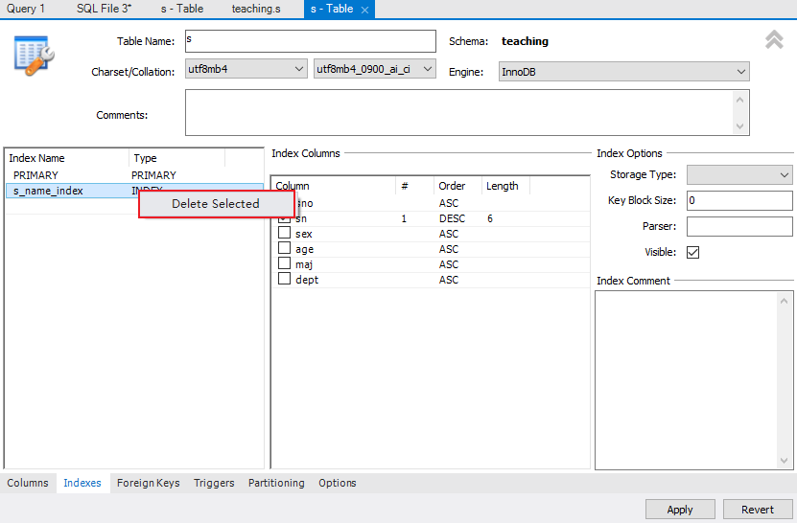
7.4 MySQL索引管理
３. 索引的删除
使用MySQL Workbench删除指定索引
在Navigator窗格的Schema选项卡下，右键Tables下索引所在表，从弹出的右键菜单中，选择Alter Table选项。然后打开右侧窗口的Indexs选项卡，中间窗格列出了当前表上的索引。
右键点击选择需要删除的索引，点击Delete Selected按钮删除索引

Slide 59


更多样书申请和资源下载需求，请登录人邮教育社区（www.ryjiaoyu.com)
海量图书方便查询
囊括各大品类，您想要的应有尽有
优惠购书
教师可以申请最低折扣
学生直接优惠购买图书
免费申请样书
教师免费申请样书，
我们将安排快递迅速送达
成为作者
下载配套资源
欢迎写文章／投稿，我们强大的编辑团队将为您提供专业和高效的编辑出版服务
教学视频、PPT课件、教学案例、
习题答案、模拟试卷等丰富资源
免费下载

